Slide 1
硬件组工作汇报 2018.9.6

Slide 2
Cloud Computer
SmartPhone
USB
CH559
Bluetooth
之前的单电极方案
SPI
ADS1299(4*6ch)
单电极

Slide 3
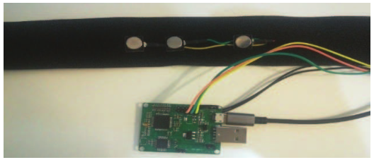
单电极EEG采集设备1.0
存在问题：
（1）电极阻抗过大。
（2）信号有明显漂移。
（3）SPI功能引脚错位。
（4）USB模块连接PC会导致PC死机。
Notes:
我们目前使用的数据集是。。。
首先，我们要进行数据预处理，，，

Slide 4
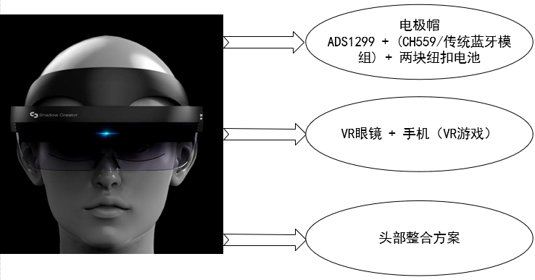
整合后的多电极方案

Slide 5
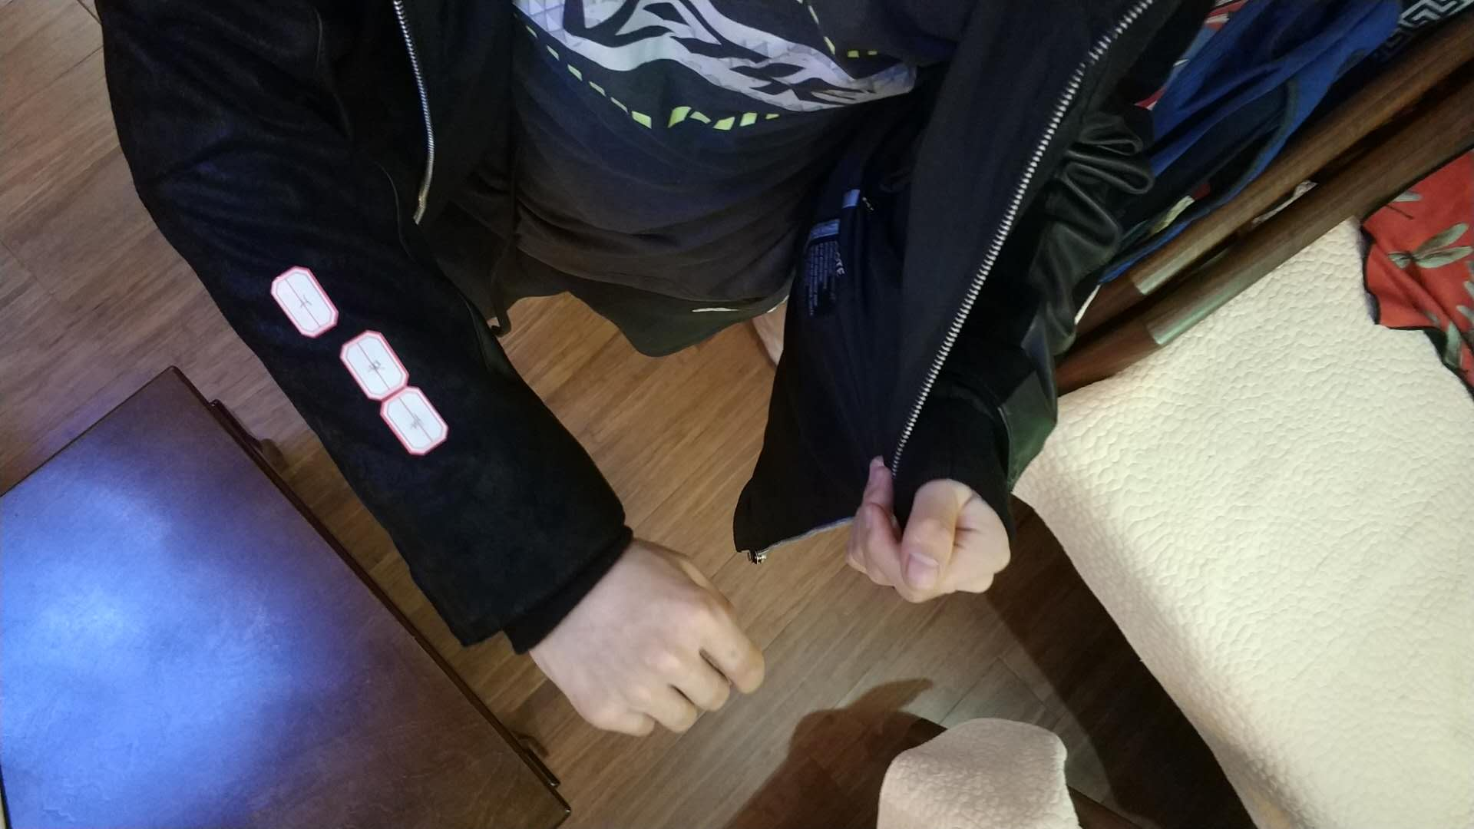
整合后的多电极方案
夹克
触觉传感器+CH2540

Slide 6
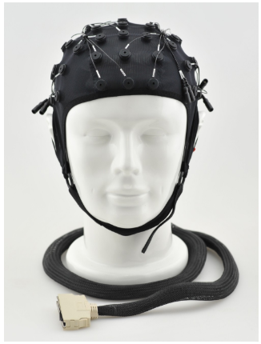
多路EEG采集设备
电极材料：
（1）购买格林泰克公司的Gelfree-S3无胶脑电极帽。
（2）采用生理盐水 + 海绵接触的方式，通过导电液将信号采集。
（3）有效将各部分电极的阻抗降低到10K以下。
（4）其点位图适配国际标准，采集19-channel的有效信号；2-channel的零电位点；1-channel的reference信号；1-channel的地电位。
Notes:
我们目前使用的数据集是。。。
首先，我们要进行数据预处理，，，

Slide 7
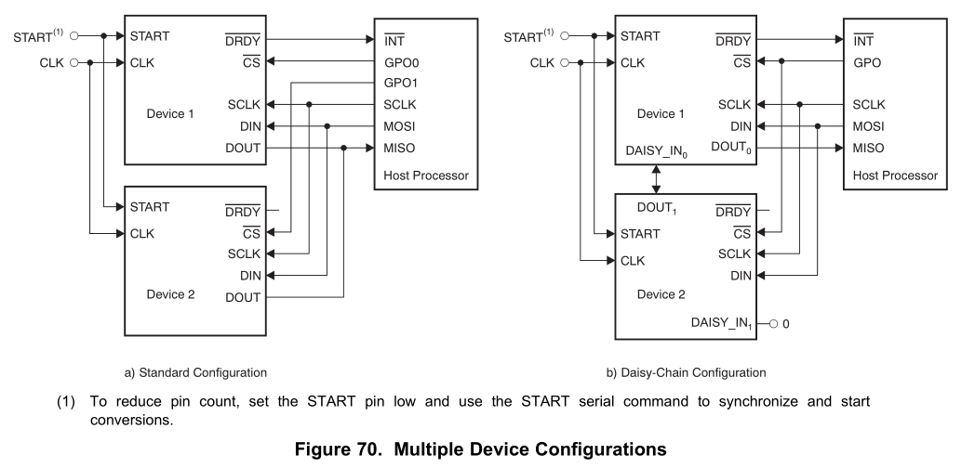
多路EEG采集设备
ADS1299的级联方式：
Notes:
我们目前使用的数据集是。。。
首先，我们要进行数据预处理，，，

Slide 8
近期进展
硬件方面
解决遗留问题
增加蓝牙模块
软件方面
脑电信号处理
低功耗蓝牙模组开发（CC2540）
PC端上位机编写（调试信号处理算法）
Android设备上位机编写（VR游戏手机端控制指令接收）

Slide 9
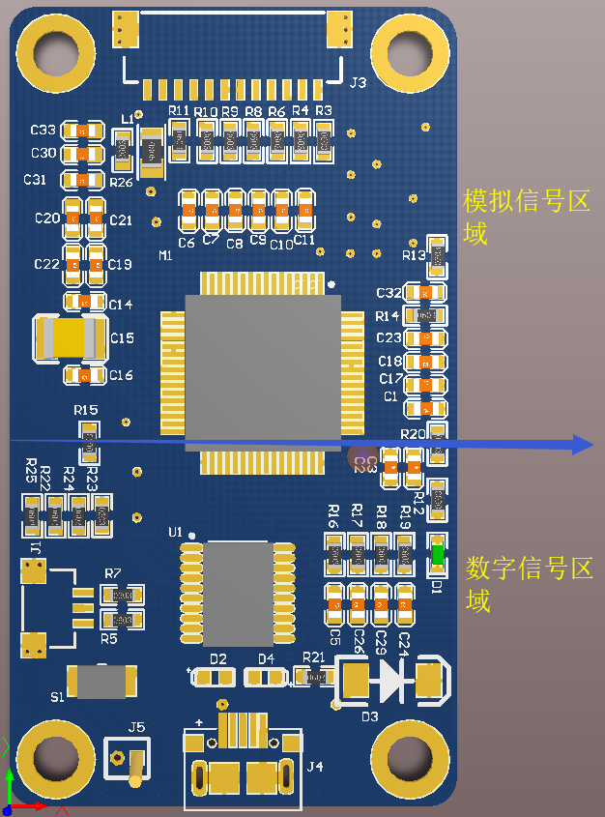
单路EEG采集设备2.0
EEG采集设备2.0的PCB作了以下改良设计：
（1）将模拟信号和数字信号分布在PCB两侧，减少模拟信号对数字信号的干扰。
（2） 修改了SPI功能引脚。
（3） 增加蓝牙扩展模块。
（4） 扩展纽扣电池。
Notes:
我们目前使用的数据集是。。。
首先，我们要进行数据预处理，，，

Slide 10
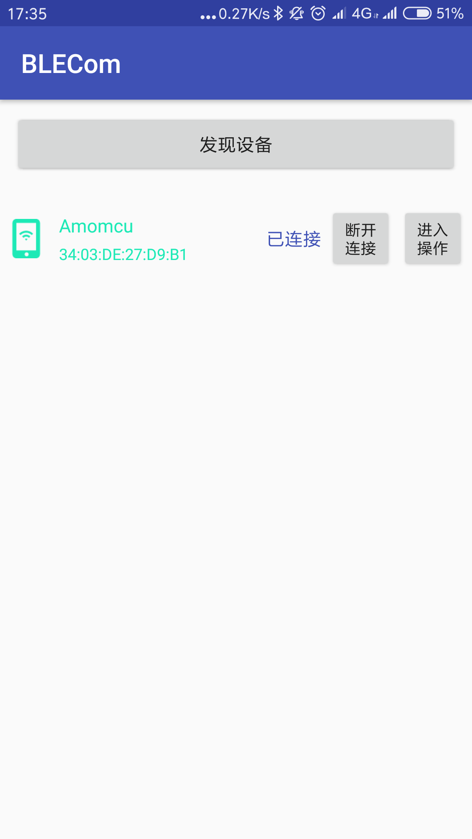
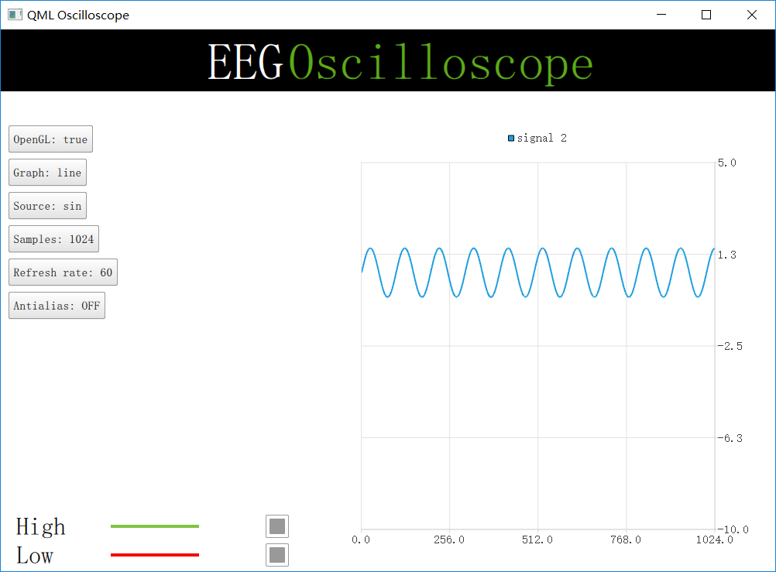
PC端上位机调试（信号处理算法）
手机端控制指令接收

Slide 11
下周计划
硬件方面
解决遗留问题，画PCB，制板焊板
软件方面
蓝牙模组开发，解决传输问题。
脑电信号处理，过滤工频干扰; 解决数据漂移问题。
PC端上位机编写（调试信号处理算法）

Slide 12
Thank You

